Slide 1
Switches
Bridge multivía
Aprendizaje
  Usa la dirección origen del frame
  Alimenta una tabla de conmutación, tabla de direcciones asociada al port o interfaz
Conmutación
  Usa la dirección destino del frame
  Crea virtualmente un circuito privado entre ambos ports
  Los circuitos entre ports funcionan independiente y simultáneamente

Slide 2
Ethernet y switches
En Ethernet tradicional
  Mecanismo de acceso al medio CSMA/CD
  Las conversaciones ocupan un medio compartido
  Cada nodo necesita detectar y resolver las colisiones
  Los enlaces funcionan en modo Half Duplex
En Ethernet conmutada
  Las conversaciones utilizan circuitos virtuales y no hay colisiones
  Modo Full Duplex (802.3X)

Slide 3

Arquitectura
Memoria
Asociativa
(CAM)
Tabla de
conmutación
Ports
Switching
Fabric
CPU

Slide 4
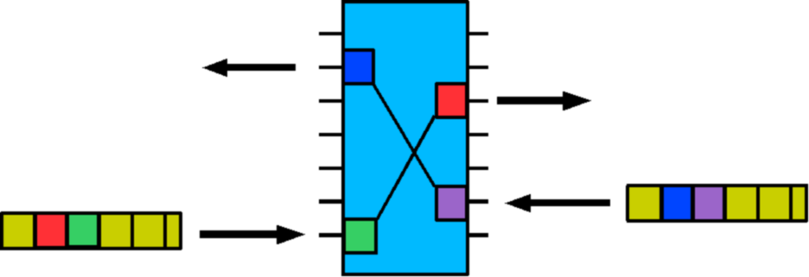
Múltiples circuitos simultáneos
Preámbulo
Destino
Origen
Tipo
Datos
FCS

Slide 5
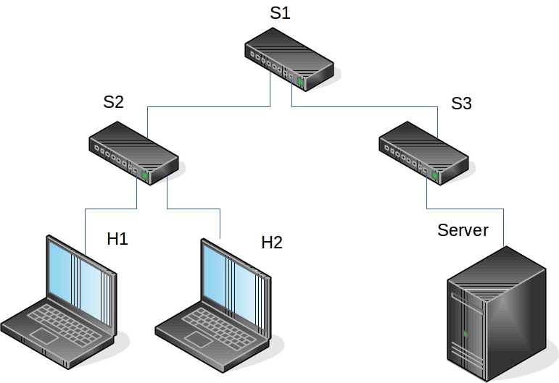
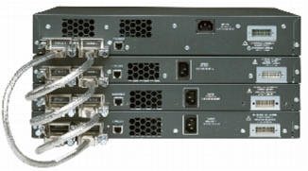
Agregación
Cascada
  Limitada por el ancho de banda de las interfaces
Stack o apilado
  Usa el ancho de banda del switching fabric
  Tecnologías propietarias, no interoperables

Slide 6
Administración
Ninguna
Interfaz web
Telnet o SSH
Protocolos de administración como SNMP u otros propietarios
Acciones
  Consultar estado de interfaces
  Habilitar/deshabilitar interfaces
  Habilitar/deshabilitar protocolos
  Asociar ports con conjuntos de MACs permitidas
  Definir VLANs

Slide 7
Switching y routing
Routers
  Sistema operativo sobre una máquina multipropósito o sobre un hardware especializado
  Función de conmutación en capa 3 y por software
  Switching router: conmutación en capa 2 pero con asistencia del hardware
Switches “de capa 3” o L3
  Funcionalidades similares al router
  Máquina de conmutación especializada
  Realiza forwarding por hardware → menor latencia

Slide 8
Redundancia
Tolerancia a fallos
Múltiples caminos
  ¿Broadcasts?
  ¿Unicasts a nodos desconocidos?

Slide 9
STP, Spanning Tree Protocol
IEEE 802.1D
  Permite eliminar los ciclos, creando un árbol
  Todos los switches intercambian BPDUs (Bridge Protocol Data Units) en multicast
  El switch con BID (prioridad + MAC) más baja es elegido raíz
  Cada switch identifica su port designado, el que lo comunica con el switch raíz al menor costo (a mayor velocidad)
  Los restantes ports quedan en estado bloqueado (intercambian sólo BPDUs, no datos)
Otros protocolos
  RSTP, TRILL

Slide 10
Broadcasts
Los frames de broadcast deben ser inundados
  Lo mismo ocurre cuando la estación destino no está en la TC
Los broadcasts de nivel 2 son necesarios
  Cuando la dirección destino es de broadcast por imposición de un protocolo (ARP, Microsoft SMB/CIFS)
Efectos negativos del tráfico de broadcast
  Sobre el ancho de banda disponible
  Sobre la CPU de los hosts, debido a interrupciones

